Slide 1
Báo cáo bài tập lớn
Trình bày: Nhóm 17

Slide 2
Đề tài : Quản lý thư viện

Slide 3
I. Cơ sở lý thuyết

Slide 4
I. Cơ sở lý thuyết
1. Làm việc với file
- Mở file trong C (fopen())
FILE *fopen( const char * ten_file, const char * che_do );
+ Các chế độ
“r”, “w”, “a”, “ab”, “wb”, “rb”

Slide 5
I. Cơ sở lý thuyết
1. Làm việc với file
- Đóng file trong C (fclose())
int fclose( FILE *fp );

Slide 6
I. Cơ sở lý thuyết
1. Làm việc với file
- Ghi tới 1 file trong C (fputc() & fputs())
int fputc( int c, FILE *fp );
int fputs( const char *s, FILE *fp );

Slide 7

I. Cơ sở lý thuyết
1. Làm việc với file
- Ghi tới 1 file trong C (fputc() & fputs())
Ví dụ:
#include <stdio.h>
main(){
FILE *fp;
fp = fopen("vidu.txt", "w");
fprintf(fp, "Vi du kiem tra ham fprintf ...\n");
fputs("Vi du kiem tra ham fputs ...\n", fp);
fclose(fp);
}

Slide 8
I. Cơ sở lý thuyết
1. Làm việc với file
- Đọc file trong C (fgetc() & fgets())
int fgetc( FILE * fp );
char *fgets( char *buf, int n, FILE *fp );

Slide 9

I. Cơ sở lý thuyết
1. Làm việc với file
- Đọc file trong C (fgetc() & fgets())
Ví dụ:
#include <stdio.h>
main(){
FILE *fp;
char buff[255];
fp = fopen("vidu.txt", "r");
fscanf(fp, "%s", buff);
printf("1 : %s\n", buff );
fgets(buff, 255, (FILE*)fp);
printf("2: %s\n", buff );
fgets(buff, 255, (FILE*)fp);
printf("3: %s\n", buff );
fclose(fp);
}

Slide 10
I. Cơ sở lý thuyết
1. Làm việc với file
- Hàm Nhập – Xuất nhị phân trong C (fread() & fwrite())
size_t fread(void *ptr, size_t kich_co_cua_cac_phan_tu, size_t so_phan_tu, FILE *ten_file);
size_t fwrite(const void *ptr,
size_t kich_co_cua_cac_phan_tu,
size_t so_phan_tu, FILE *ten_file);

Slide 11
I. Cơ sở lý thuyết
2. Giải thuật sắp xếp nổi bọt (Bubble Sort)
- Sắp xếp nổi bọt là gì ?
- Cách giải thuật sắp xếp nổi bọt làm việc ?

Slide 12
I. Cơ sở lý thuyết
3. Giải thuật tìm kiếm tuyến tính (Linear Search)
- Tìm kiếm tuyến tính là gì ?

Slide 13
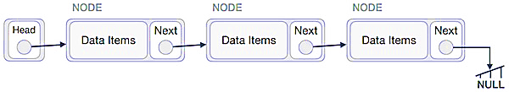
I. Cơ sở lý thuyết
4. Cấu trúc dữ liệu danh sách liên kết (Linked List)
- Danh sách liên kết là gì ?
- Biểu diễn Danh sách liên kết

Slide 14
I. Cơ sở lý thuyết
4. Cấu trúc dữ liệu danh sách liên kết (Linked List)
- Các loại Danh sách liên kết :
+ Danh sách liên kết đơn (Simple Linked List)
+ Danh sách liên kết đôi (Doubly Linked List)
+ Danh sách liên kết vòng (Circular Linked List)

Slide 15
I. Cơ sở lý thuyết
4. Cấu trúc dữ liệu danh sách liên kết (Linked List)
- Các hoạt động cơ bản trên Danh sách liên kết
+ Hoạt động chèn
+ Hoạt động xóa (phần tử đầu)
+ Hiển thị
+ Hoạt động tìm kiếm
+ Hoạt động đảo ngược

Slide 16
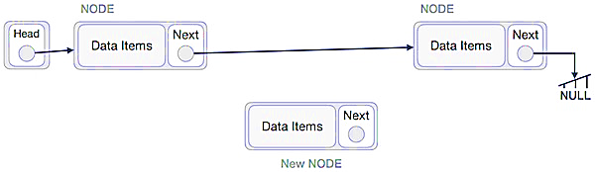
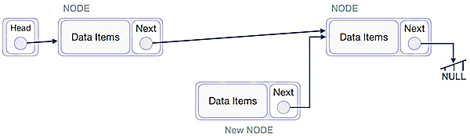
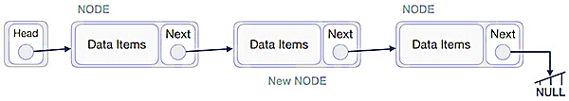
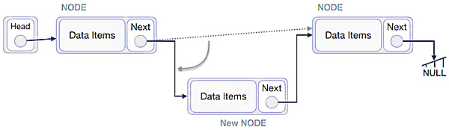
+ Hoạt động chèn trong Danh sách liên kết
NewNode.next −> RightNode;
LeftNode.next −> NewNode;

Slide 17
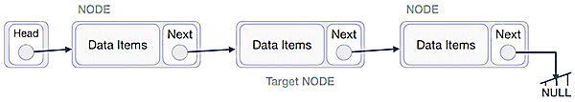
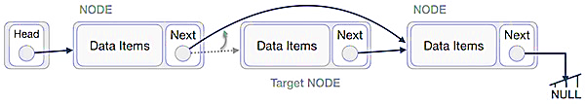
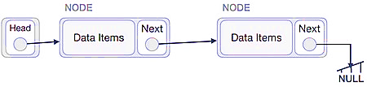
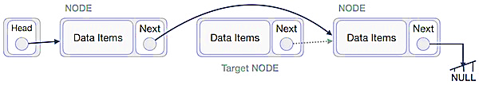
+ Hoạt động xóa trong Danh sách liên kết
LeftNode.next −> TargetNode.next;
TargetNode.next −> NULL;

Slide 18
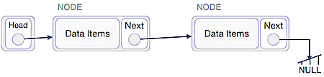
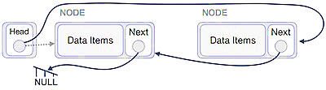
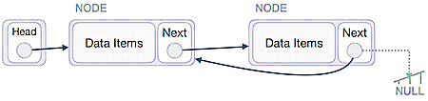

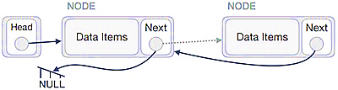
+ Hoạt động đảo ngược trong Danh sách liên kết

Slide 19
II. Chương trình quản lý
Thư viện

Slide 20
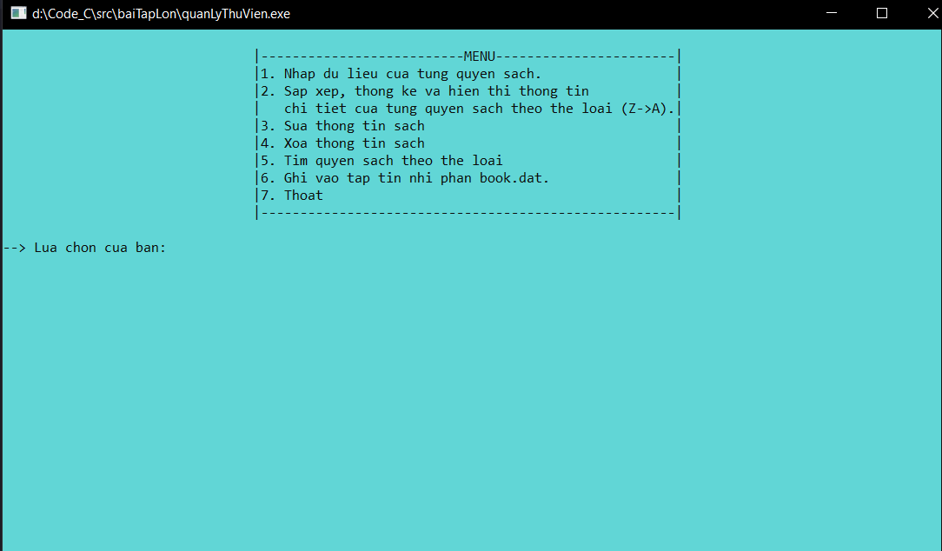
II. Phần mềm quản lý Thư viện

Slide 21
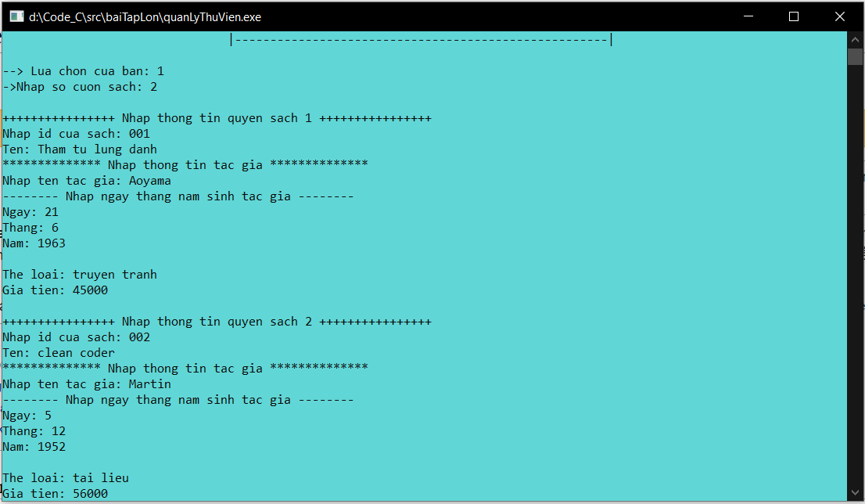
II. Phần mềm quản lý Thư viện

Slide 22
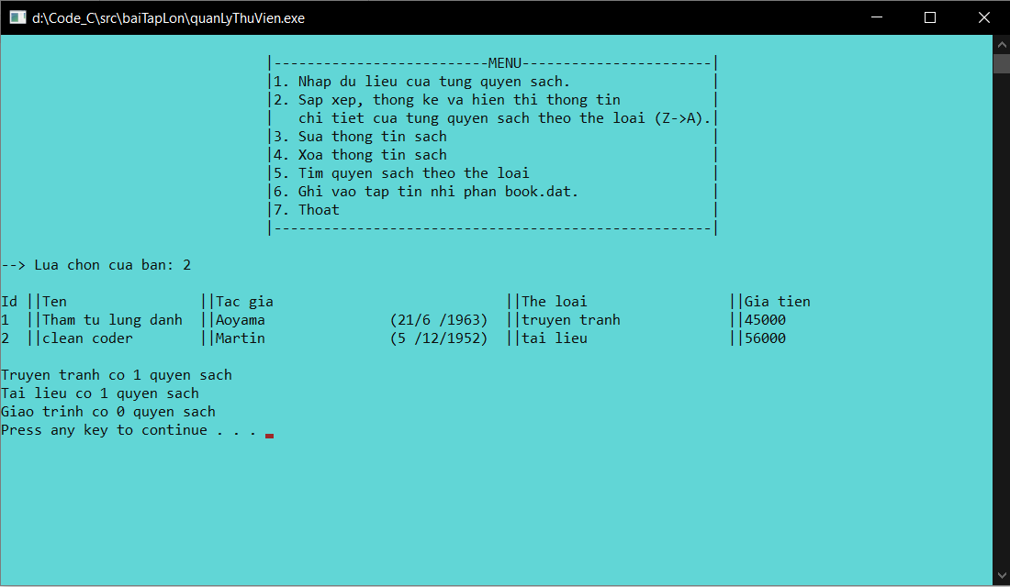
II. Phần mềm quản lý Thư viện

Slide 23
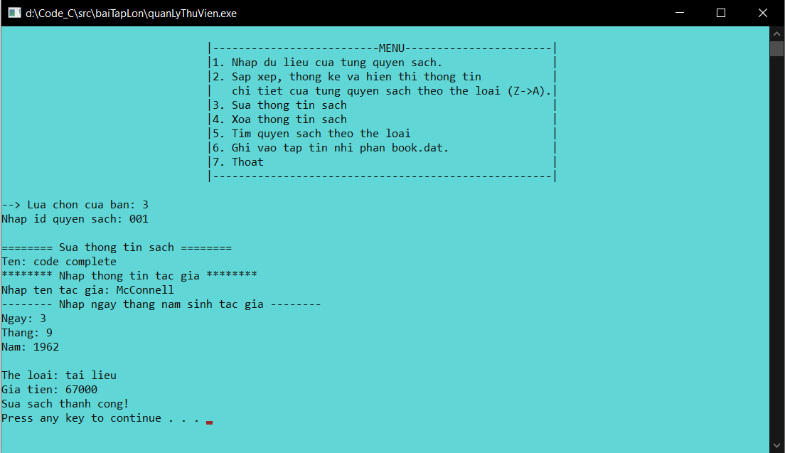
II. Phần mềm quản lý Thư viện

Slide 24
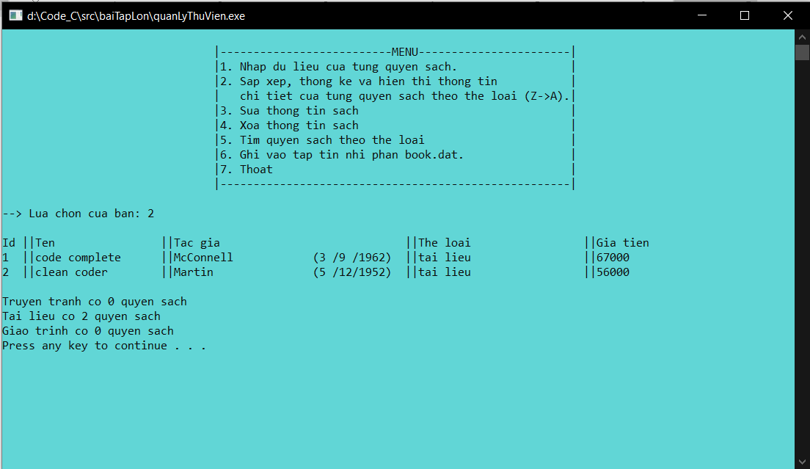
II. Phần mềm quản lý Thư viện

Slide 25
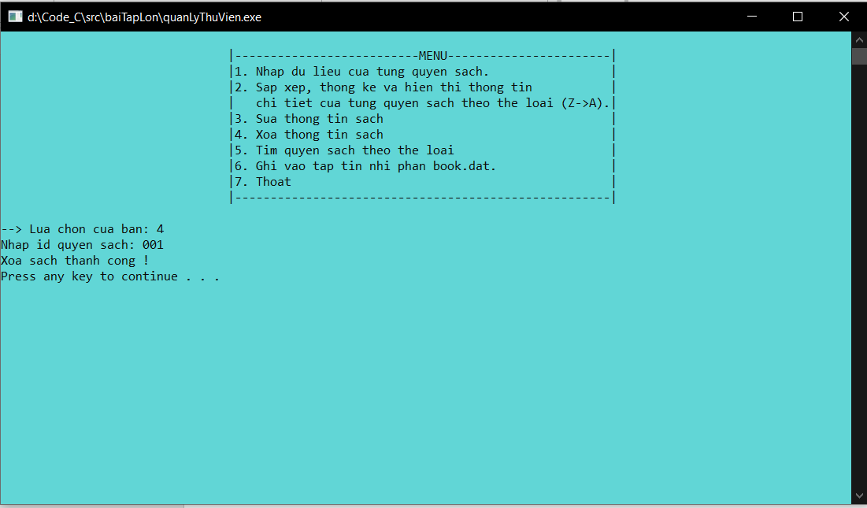
II. Phần mềm quản lý Thư viện

Slide 26
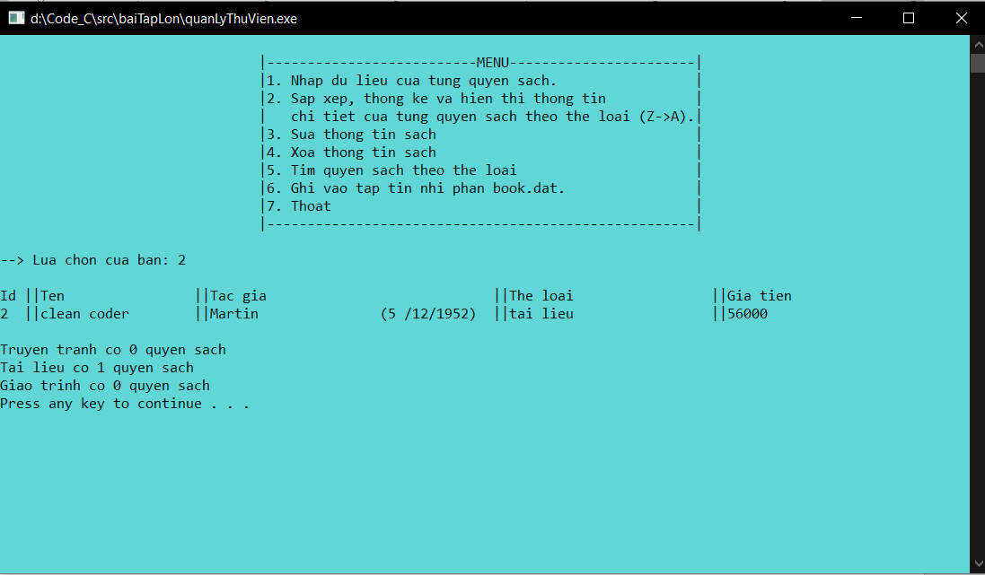
II. Phần mềm quản lý Thư viện

Slide 27
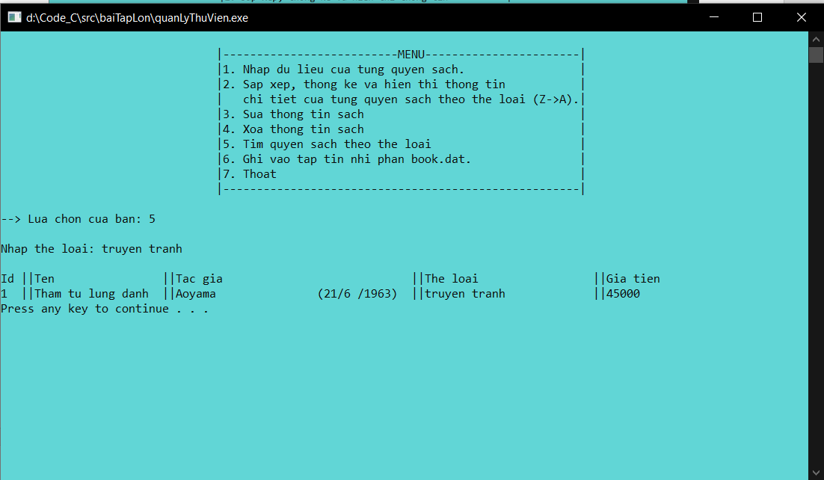
II. Phần mềm quản lý Thư viện

Slide 28
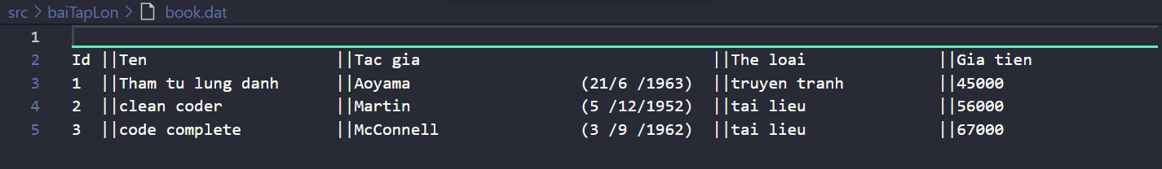
II. Phần mềm quản lý Thư viện

Slide 29
Cảm ơn các bạn đã theo dõi

